Slide 1
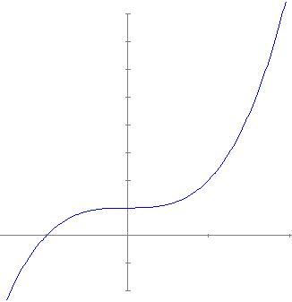
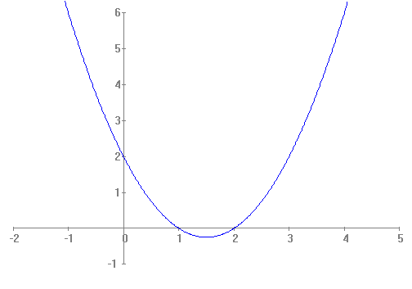
FUNCIONES UNO A UNO O BIUNÍVOCAS
Mg. Ing. Gustavo MENOCAL
Definición:
Una función f es Uno a uno si y sólo si a dos elementos distintos cualesquiera de dominio de f le corresponde dos imágenes distintas.
O bien; no existen dos pares ordenados con igual imagen.
Criterio de la regla horizontal
Si dada la representación gráfica de una función, desplazamos sobre ella una recta horizontal, verticalmente y ésta corta a la curva en más de un punto; entonces la gráfica analizada no representa una función Biunívoca.
Es Uno a uno No es Uno a uno

Slide 2
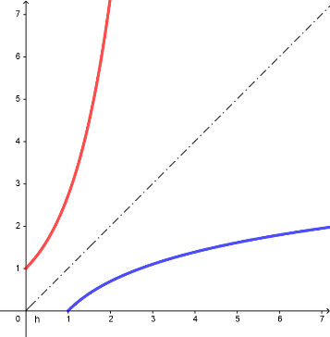
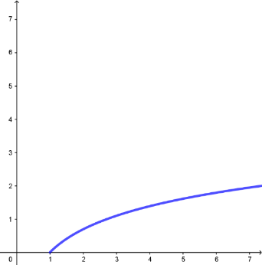


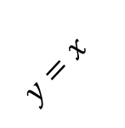




FUNCIÓN INVERSA
Mg. Ing. Gustavo MENOCAL
Definición:
Si f es una función uno a uno, entonces tiene función inversa y el conjunto obtenido de intercambiar las componentes de cada uno de los pares ordenados de la función f, se llama función inversa de f y se la denota por f ⁻¹
De esta definición se deduce claramente que:
i)
$$y$$
ii)
$$f^{−1}$$
Para obtener la ecuación de f ⁻¹, se procede a despejar x en función de y en la función f y finalmente se realiza un cambio de variables.
$$y=x$$
=
Las gráficas de f y f ⁻¹ son simétricas respecto de la primera bisectriz, o sea de la recta y=x
Se debe tratar de graficar con igual escala en ambos ejes, para que la gráfica no salga deformada.
iii)
$$f$$
=
$$x$$

Slide 3
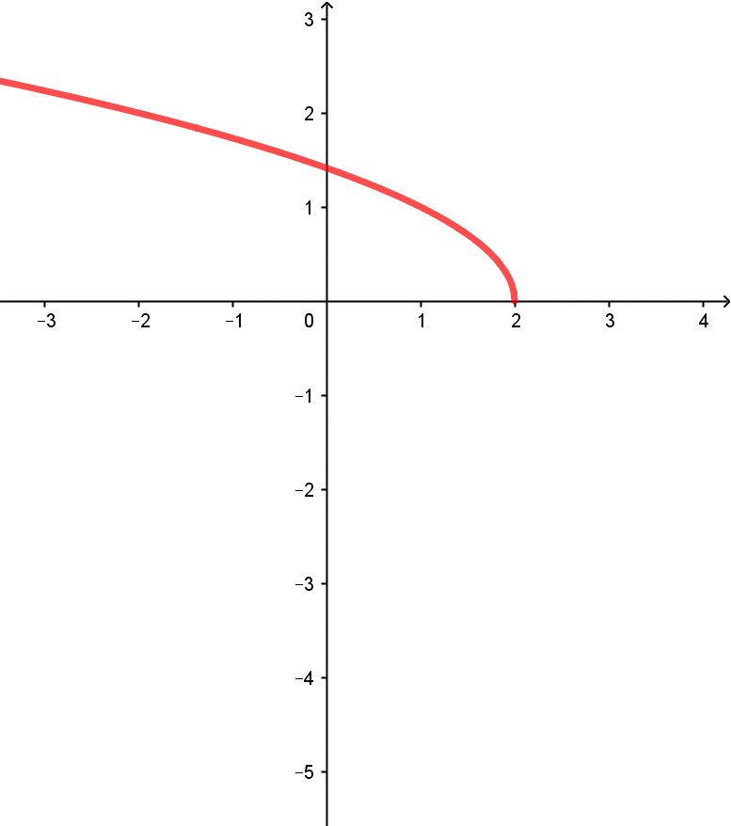



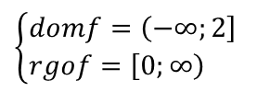
EJEMPLO 1
Determinar si la función dada es biunívoca; en tal caso determinar su función inversa.
$$f\left(x\right)=\sqrt{2−x}$$
Solución:
$$f\left(x\right)=\sqrt{2−x}$$
$$\left\{\begin{aligned}&domf=\left(−∞;2\right] \\ &rgof=\left[0;∞\right)\end{aligned}\right.$$
Observando la gráfica se aprecia que f es uno a uno.
Procedamos a despejar x en función de y
$$x$$
Despejando x
Realizando el cambio de variables:

Slide 4
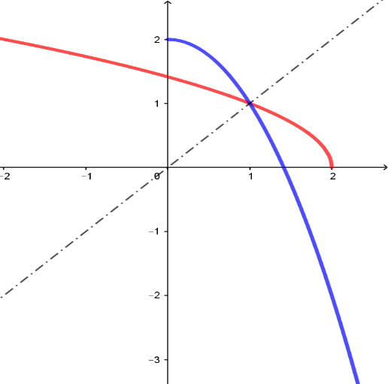



Para graficar debemos tener en cuenta que el sistema cartesiano tiene que ser Simétrico; vale decir, el segmento que representa una unidad en x debe ser igual al de una unidad en y.
$$y$$
$$f^{−1}\left(x\right)=2−x^{2}$$
$$x$$

Slide 5
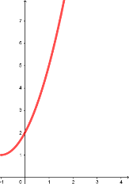
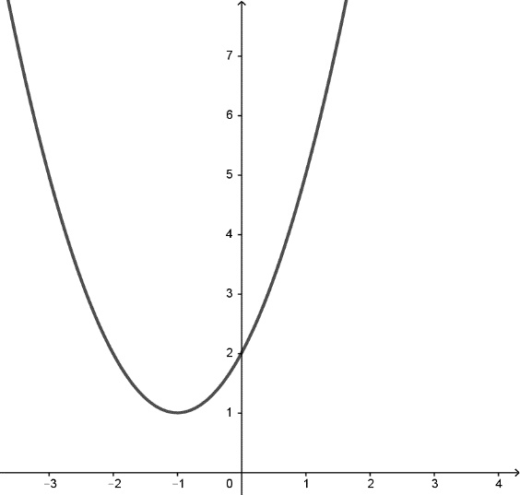
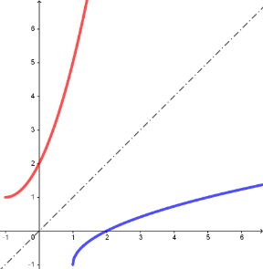


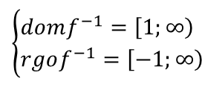

Mg. Ing. Gustavo MENOCAL
EJEMPLO 2:
Dada la siguiente función, determine: dominio y grafíquela; diga si es uno a uno, si no es, restrinja el dominio para que admita inversa. Defina grafique en el mismo sistema cartesiano f y ; dé dominio y rango de f y
Solución:
f No es uno a uno. luego:
$$y−1={\left(x+1\right)}^{2}⇒\left|x+1\right|=\sqrt{y−1}$$
$$∀x≥−1;\left|x+1\right|=x+1$$
$$⇒x=\sqrt{y−1}−1$$
$$\left\{\begin{aligned}&domf^{−1}=\left[1;∞\right) \\ &rgof^{−1}=\left[−1;∞\right)\end{aligned}\right.$$

Slide 6
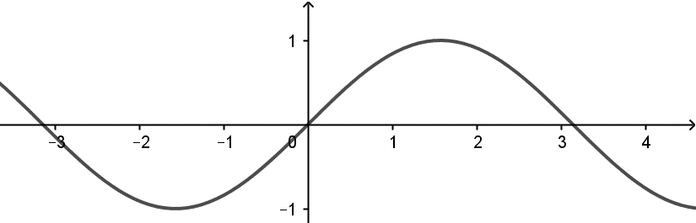
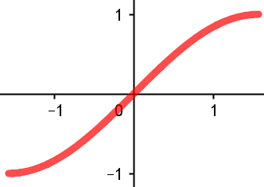
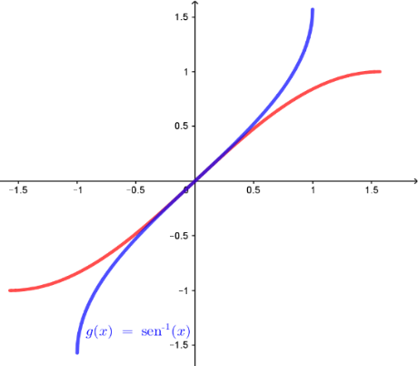
Funciones Trigonométricas inversas
Mg. Ing. Gustavo MENOCAL
La Función Seno inverso (arcsen)
-π/2
Recordemos la gráfica de la Función Seno:
π/2
Evidentemente no es uno a uno
Si reducimos su dominio a
[-π/2, π/2]
Esta se denomina Rama Principal de la función seno.
π/2
y
Luego:
La Función Seno inverso (arcsen)
-π/2
π/2
x
-π/2

Slide 7
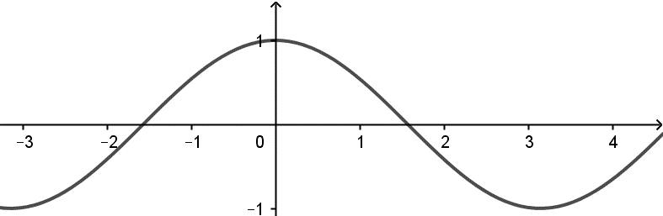
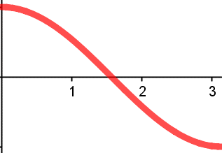
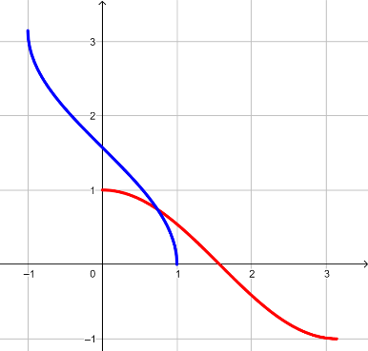
Mg. Ing. Gustavo MENOCAL
La Función Coseno inverso (arcos)
Recordemos la gráfica de la Función coseno:
π
No es biunívoca
Si reducimos su dominio a
[0, π]
Esta se denomina Rama Principal de la función coseno.
Luego:
y
π
La Función Coseno inverso (arcos)
f ⁻¹(x)=arccos x
π
π/2
x
f(x)=cos x
3.1

Slide 8
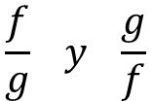



ÁLGEBRA DE FUNCIONES
Mg. Ing. Gustavo MENOCAL
Así como definimos operaciones entre números reales, definiremos en esta sección operaciones entre funciones.
Definición:
Dadas dos funciones f y g para las cuales existe por lo menos un número real que pertenece a ambos dominios, esto es: , entonces existen las funciones:
$$\frac{f}{g} y \frac{g}{f}$$
En los dos últimos casos, si los denominadores son distintos de cero
$$f+g$$
$$f−g$$
$$f∙g$$
y se definen:

Slide 9

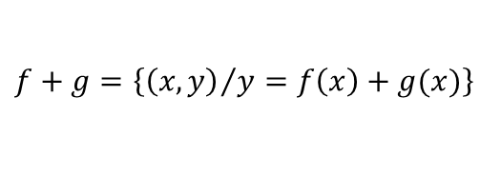
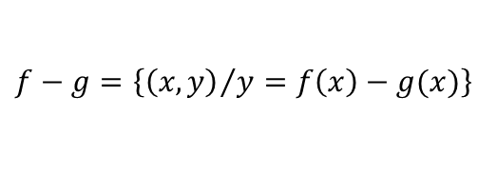

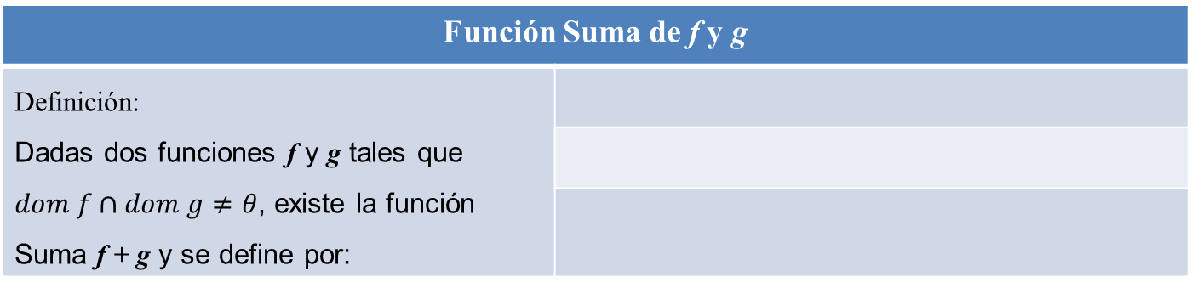
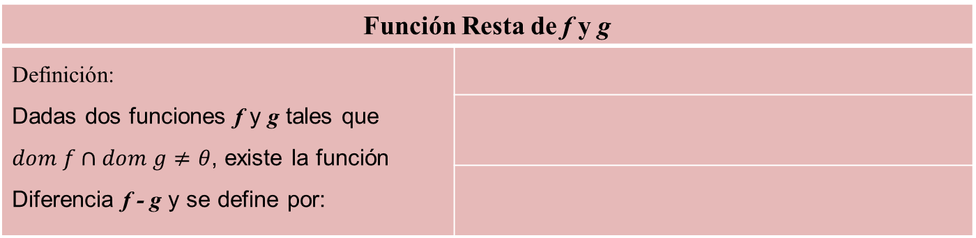
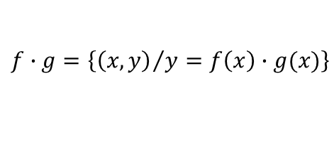
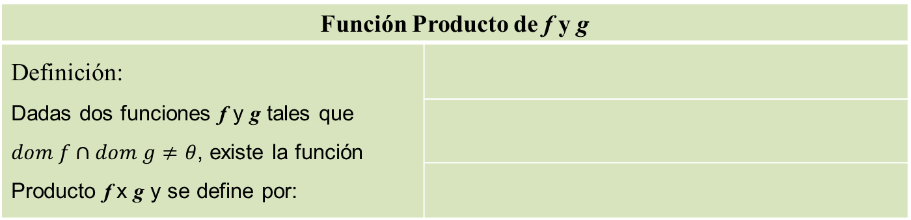

Mg. Ing. Gustavo MENOCAL
Función Suma de f y g
Definición: Dadas dos funciones f y g tales que $dom f∩dom g≠θ$, existe la función Suma f + g y se define por:
$$f+g=\left\{{\left(x, y\right)}/y=f\left(x\right)+g(x)\right\}$$
$$dom\left(f+g\right)=dom f∩dom g$$
$$∀ x∈dom\left(f+g\right); \left(f+g\right)\left(x\right)=f\left(x\right)+g(x)$$
Función Resta de f y g
Definición: Dadas dos funciones f y g tales que $dom f∩dom g≠θ$, existe la función Diferencia f - g y se define por:
$$f−g=\left\{{\left(x, y\right)}/y=f\left(x\right)−g(x)\right\}$$
$$dom\left(f−g\right)=dom f∩dom g$$
$$∀ x∈dom\left(f−g\right); \left(f−g\right)\left(x\right)=f\left(x\right)−g(x)$$
Función Producto de f y g
Definición: Dadas dos funciones f y g tales que $dom f∩dom g≠θ$, existe la función Producto f x g y se define por:
$$f∙g=\left\{{\left(x, y\right)}/y=f\left(x\right)∙g(x)\right\}$$
$$dom\left(f∙g\right)=dom f∩dom g$$
$$∀ x∈dom\left(f∙g\right); \left(f∙g\right)\left(x\right)=f\left(x\right)∙g(x)$$

Slide 10
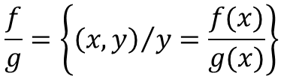
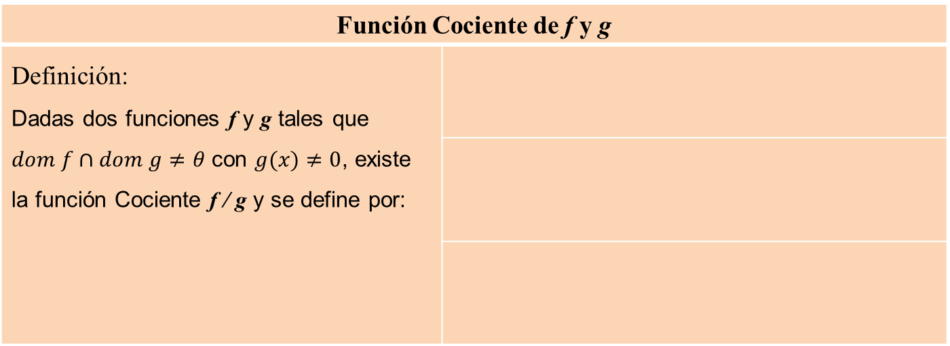
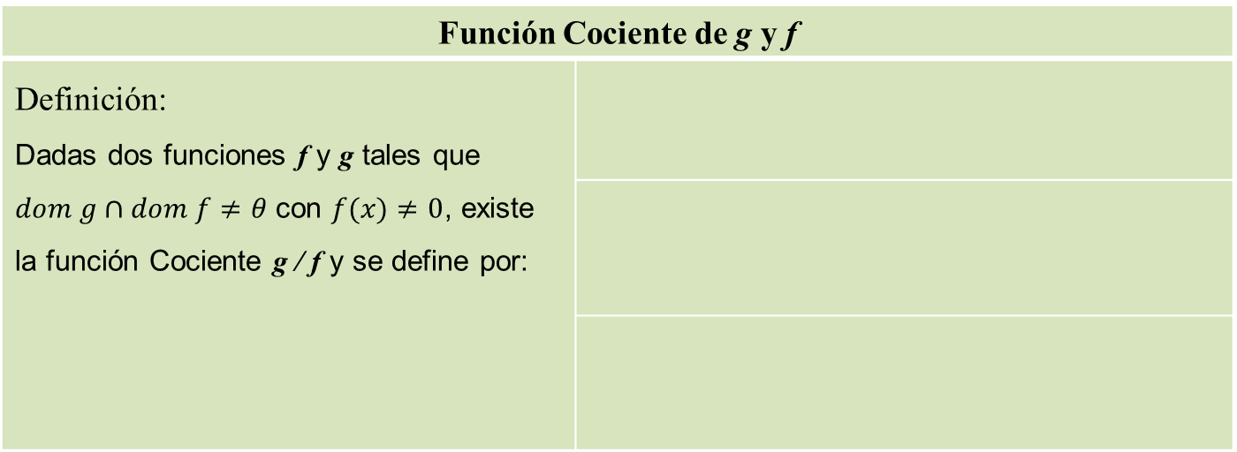
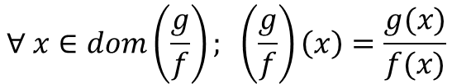
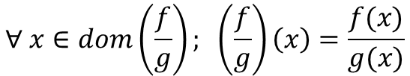
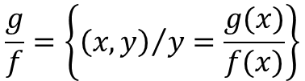
Mg. Ing. Gustavo MENOCAL
Función Cociente de f y g
Definición: Dadas dos funciones f y g tales que $dom f∩dom g≠θ$ con $g(x)≠0$, existe la función Cociente f / g y se define por:
$$\frac{f}{g}=\left\{{\left(x, y\right)}/y=\frac{f(x)}{g(x)}\right\}$$
$$dom\left(f∕g\right)=dom f∩dom g, con g\left(x\right)≠0$$
$$∀ x∈dom\left(\frac{f}{g}\right); \left(\frac{f}{g}\right)\left(x\right)=\frac{f(x)}{g(x)}$$
Función Cociente de g y f
Definición: Dadas dos funciones f y g tales que $dom g∩dom f≠θ$ con $f(x)≠0$, existe la función Cociente g / f y se define por:
$$\frac{g}{f}=\left\{{\left(x, y\right)}/y=\frac{g(x)}{f(x)}\right\}$$
$$dom\left(g∕f\right)=dom g∩dom f, con f\left(x\right)≠0$$
$$∀ x∈dom\left(\frac{g}{f}\right); \left(\frac{g}{f}\right)\left(x\right)=\frac{g(x)}{f(x)}$$

Slide 11




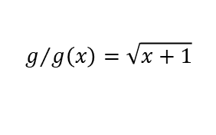
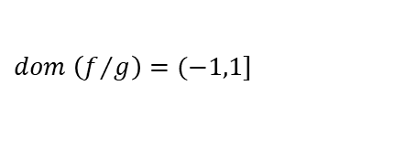



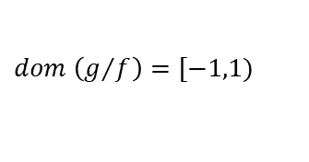
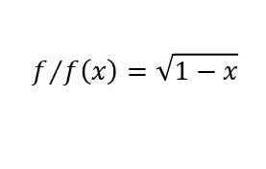





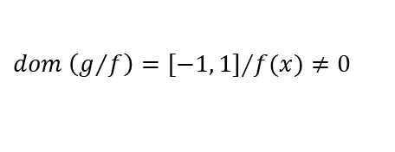





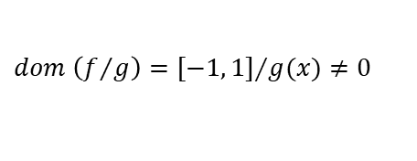







Representaciones de operaciones entre funciones
Mg. Ing. Gustavo MENOCAL
Existen distintas representaciones de las operaciones entre funciones:
EJEMPLO 1:
Dadas las funciones g y f, determina si existen las funciones (f+g)(x); (f-g)(x); (f . g)(x); (f/g)(x) y (g/f)(x); determina sus dominios y calcula, si es posible: (f+g)(0); (f - g)(3); (f . g)(1); (f/g)(0) y (g/f)(-1)
$$f/{f\left(x\right)}=\sqrt{1−x}$$
$$g/{g\left(x\right)}=\sqrt{x+1}$$
Solución: Representación analítica
$$dom f=(−∞, 1]$$
$$dom g=[−1, ∞)$$
$$dom (f∙g)= \left[−1, 1\right]$$
$$dom f∩dom g=(−∞, 1]∩[−1, ∞)$$
$$\left(f∙ g\right)\left(x\right)=\sqrt{1−x}∙\sqrt{x+1}$$
$$dom f∩dom g= \left[−1, 1\right]; ≠∅$$
$$\left(f∙ g\right)\left(1\right)=f\left(1\right)∙g\left(1\right)=$$
$$∃ f+ g; f−g y f∙g$$
$$=0∙\sqrt{2}$$
$$\left(f∙ g\right)\left(1\right)=0$$
$$dom (f+g)= \left[−1, 1\right]$$
$$dom \left(f/g\right)=[−1, 1]\text{∕}g(x)≠0$$
$$∴x≠−1$$
$$\left(f+ g\right)\left(x\right)=\sqrt{1−x}+\sqrt{x+1}$$
$$dom \left(f/g\right)=(−1,1]$$
$$\left(f∕g\right)\left(x\right)=\frac{\sqrt{1−x}}{\sqrt{x+1}}$$
$$\left(f+ g\right)\left(0\right)=f\left(0\right)+g\left(0\right)=$$
$$=1+1$$
$$\left(f+ g\right)\left(0\right)=2$$
$$\left(f∕g\right)\left(0\right)=\frac{1}{1}$$
$$\left(f∕g\right)\left(0\right)=1$$
$$dom (f−g)= \left[−1, 1\right]$$
$$dom \left(g/f\right)=[−1, 1]\text{∕}f(x)≠0$$
$$\left(f− g\right)\left(x\right)=\sqrt{1−x}−\sqrt{x+1}$$
$$dom \left(g/f\right)=[−1,1)$$
$$\left(f− g\right)\left(3\right)=\text{∄}$$
$$\left(g∕f\right)\left(x\right)=\frac{\sqrt{x+1}}{\sqrt{1−x}}$$
$$\left(g∕f\right)\left(−1\right)=0$$

Slide 12
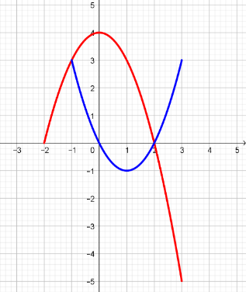


















Mg. Ing. Gustavo MENOCAL
EJEMPLO 2:
Dadas las gráficas de g y f, calcula, si es posible: (f+g)(0); (f - g)(3); (f . g)(1); (f/g)(0) y (g/f)(1)
$$f\left(x\right)$$
Solución: Representación gráfica
g$\left(x\right)$
$$(f+g)(0)$$
$$=f\left(0\right)+g\left(0\right)=$$
$$=4+0$$
$$\left(f+ g\right)\left(0\right)=4$$
$$\left(f− g\right)\left(3\right)=f\left(3\right)−g\left(3\right)=$$
$$=−5−3$$
$$\left(f− g\right)\left(3\right)=−8$$
$$\left(f∙ g\right)\left(1\right)=f\left(1\right)∙g\left(1\right)=$$
$$f=0;x=−2 y x=2$$
$$=3∙(−1)$$
$$\left(g∕f\right)\left(1\right)=\frac{−1}{3}$$
$$\left(f∙ g\right)\left(1\right)=−3$$
$$\left(g∕f\right)\left(1\right)=−\frac{1}{3}$$
$$g=0;x=0 y x=2$$
$$\left(f∕g\right)\left(0\right)=∄$$
$$0∋dom f$$

Slide 13

















Mg. Ing. Gustavo MENOCAL
EJEMPLO 3:
Dadas las funciones g y f, calcula, si es posible: (f+g)(0); (f - g)(3); (f . g)(1); (f/g)(0) y (g/f)(1)
$$f=\left\{\left(−1,3\right);\left(0,0\right);\left(1,0\right);\left(3,3\right)\right\}$$
$$g=\left\{\left(−2,0\right);\left(0,4\right);\left(1,2\right);\left(2,−1\right);\left(3,5\right)\right\}$$
Solución: Representación analítica
$$\left(f+ g\right)\left(0\right)=f\left(0\right)+g\left(0\right)=$$
$$\left(f∕g\right)\left(0\right)=\frac{f(0)}{g(0)}$$
$$=0+4$$
$$\left(f+g\right)\left(0\right)=4$$
$$=\frac{0}{4}$$
$$\left(f∕g\right)\left(0\right)=0$$
$$\left(f− g\right)\left(3\right)=f\left(3\right)−g\left(3\right)=$$
$$=3−5$$
$$\left(f−g\right)\left(3\right)=−2$$
$$\left(g∕f\right)\left(1\right)=\frac{g(1)}{f(1)}$$
$$\left(f∙ g\right)\left(1\right)=f\left(1\right)∙g\left(1\right)=$$
$$f\left(1\right)=0$$
$$=0∙2$$
$$\left(g∕f\right)\left(1\right)=∄$$
$$\left(f∙ g\right)\left(1\right)=0$$

Slide 14
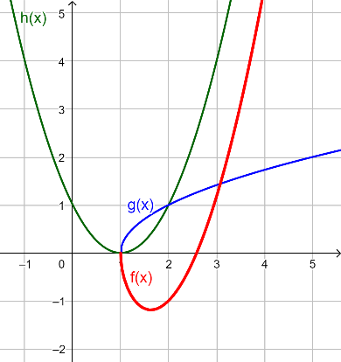
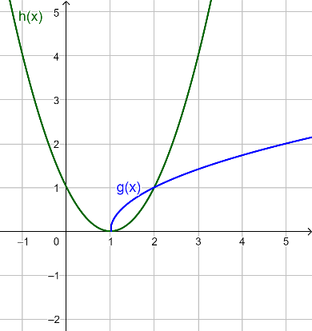



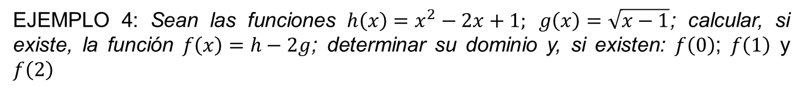











Mg. Ing. Gustavo MENOCAL
EJEMPLO 4: Sean las funciones $h\left(x\right)=x^{2}−2x+1; g\left(x\right)=\sqrt{x−1}$; calcular, si existe, la función $f\left(x\right)=h−2g$; determinar su dominio y, si existen: $f\left(0\right)$; $f\left(1\right)$ y $f\left(2\right)$
Solución: Representación gráfica
$$f\left(x\right)∃ si dom h∩dom g≠θ$$
$$\left\{\begin{aligned}dom h=R \\ dom g=[1, ∞) \end{aligned}\right.$$
$$⟹dom h∩dom g≠θ$$
$$f\left(x\right)∃$$
$$dom f=[1, ∞)$$
$$f\left(x\right)=x^{2}−2x+1−2\sqrt{x−1}$$
$$f\left(0\right); 0∋dom f$$
$$f\left(0\right)∄$$
$$f\left(1\right); 1∈dom f$$
$$f\left(1\right)=1^{2}−2∙1+1−2\sqrt{1−1}$$
$$f\left(1\right)=0$$
$$f\left(2\right); 2∈dom f$$
$$f\left(2\right)=2^{2}−2∙2+1−2\sqrt{2−1}$$
$$f\left(2\right)=−1$$

Slide 15
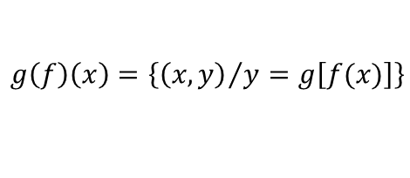
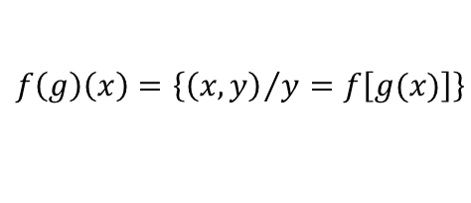




Mg. Ing. Gustavo MENOCAL
Función Compuesta de f y g
Definición
Dominio
Expresión
Dadas dos funciones f y g tales que , existe la función compuesta f(g) o bien f o g y se define por:
$$dom f∩rgo g≠∅$$
$$f\left(g\right)\left(x\right)=\left\{{\left(x, y\right)}/y=f\left[g(x)\right]\right\}$$
$$dom f\left(g\right)=\left\{x∈dom g∕g(x)∈dom f\right\}$$
$$dom f\left(g\right)⊆dom g$$
$$∀x∈dom f\left(g\right); \left[f\left(g\right)\right](x)=f\left[g(x)\right]$$
Función Compuesta de g y f
Definición
Dominio
Expresión
$$dom g∩rgo f≠∅$$
Dadas dos funciones f y g tales que , existe la función compuesta g(f) o bien g o f y se define por:
$$g\left(f\right)\left(x\right)=\left\{{\left(x, y\right)}/y=g\left[f(x)\right]\right\}$$
$$dom g\left(f\right)=\left\{x∈dom f∕f(x)∈dom g\right\}$$
$$dom g\left(f\right)⊆dom f$$
$$∀x∈dom g\left(f\right); \left[g\left(f\right)\right](x)=g\left[f(x)\right]$$

Slide 16

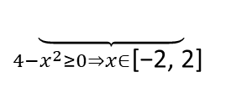




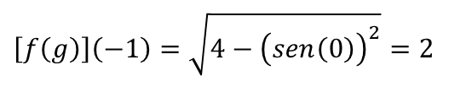
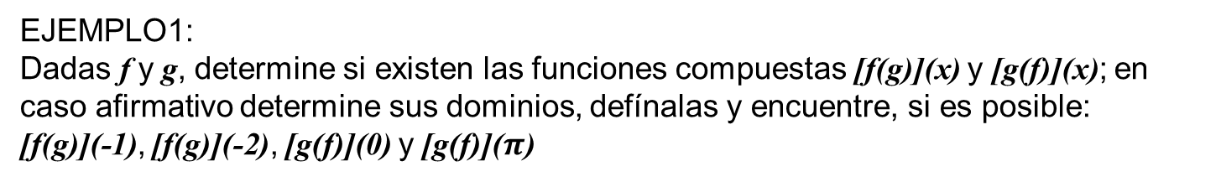

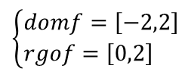



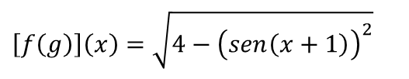









Representaciones de funciones compuestas
Mg. Ing. Gustavo MENOCAL
Existen distintas representaciones de las operaciones entre funciones:
EJEMPLO1:
Dadas f y g, determine si existen las funciones compuestas [f(g)](x) y [g(f)](x); en caso afirmativo determine sus dominios, defínalas y encuentre, si es posible:
[f(g)](-1), [f(g)](-2), [g(f)](0) y [g(f)]($π$)
$$f\left(x\right)=\sqrt{4−x^{2}}$$
$$g\left(x\right)=sen (x+1)$$
Solución:
$$f\left(g\right)∃;si domf∩rgog≠∅$$
$$f\left(x\right)=\sqrt{4−x^{2}}$$
$$g\left(x\right)=sen (x+1)$$
$$4−x^{2}≥0$$
$$⟹4≥x^{2}$$
$$x^{2}≤4$$
$⟹−2≤x≤$2
$$\left\{\begin{aligned}&domf=\left[−2,2\right] \\ &rgof=\left[0,2\right]\end{aligned}\right.$$
$$\left[−1, 1\right]$$
$$\underset{\text{[−}\text{1}\text{,}\text{1}\text{]}∩\left[−2,2\right]=\left[−1,1\right]}{\underbrace{ }}$$
$$domg\left(f\right)=\left\{\left[−2;2\right]/\sqrt{4−x^{2}}∈ℜ\right\}$$
$$\underset{4−x^{2}≥0⇒x∈\text{[}\text{−2}\text{, 2] }}{\underbrace{ }}$$
$$domf\left(g\right)=\left[−1,1\right]$$
$$\left[f\left(g\right)\right]\left(x\right)=\sqrt{4−{\left(sen\left(x+1\right)\right)}^{2}}$$
$$domg\left(f\right)=\left[−2;2\right]$$
$$g\left[f\left(x\right)\right]=sen\left(\sqrt{4−x^{2}}+1\right)$$
$$\left[f\left(g\right)\right]\left(−1\right)=\sqrt{4−{\left(sen\left(0\right)\right)}^{2}}=2$$
$$g\left[f\left(0\right)\right]=sen\left(\sqrt{4−0}+1\right)=sen (3)$$
$$\left[f\left(g\right)\right]\left(−2\right)∄;−2∋dom f(g)$$
$$g\left[f\left(π\right)\right]∄;π∋dom g(f)$$

Slide 17

















Mg. Ing. Gustavo MENOCAL
EJEMPLO 2:
Dadas las gráficas de g y f, calcula, si es posible: [f(g)](1); [f(g)](-1); [g(f)](1) y [g(f)](4)
$$f\left(x\right)$$
Solución: Representación gráfica
g$\left(x\right)$
$$\left[f\left(g\right)\right]\left(1\right)=f\left[g\left(1\right)\right]=$$
$$g\left(1\right)=−1$$
$$f\left(−1\right)=3$$
$$\left[f\left(g\right)\right]\left(1\right)=3$$
$$\left[f\left(g\right)\right]\left(−1\right)=f\left[g\left(−1\right)\right]=$$
$$g\left(−1\right)=3$$
$$f(3) =−5$$
$$\left[f\left(g\right)\right]\left(−1\right)=−5$$
$$\left[g\left(f\right)\right]\left(4\right)=g[f\left(4\right)]$$
$$\left[g\left(f\right)\right]\left(1\right)=g[f\left(1\right)]=$$
$$f\left(4\right)∄$$
$$f(1)=3$$
$$∄\left[g\left(f\right)\right]\left(4\right)$$
$$g(3)=3$$
$$\left[g\left(f\right)\right]\left(1\right)=3$$

Slide 18






















Mg. Ing. Gustavo MENOCAL
EJEMPLO 4:
Dadas las funciones g y f, calcula, si es posible: f[g(1)]; f[g(-2)]; g[f(1)]; g[f(4)]; f[f(0)]; y g[g(2)]
$$f\left(x\right)=\left\{\left(−2, 0\right),\left(−1, 3\right),\left(0, 4\right),\left(1, 3\right),\left(2, 0\right),\left(3 −5\right)\right\}$$
$$g\left(x\right)=\left\{\left(−1, 3\right),\left(0, 0\right),\left(1, −1\right),\left(2, 0\right),\left(3, 3\right)\right\}$$
Solución: Representación analítica
$$\left[f\left(g\right)\right]\left(1\right)=f\left[g\left(1\right)\right]$$
$$\left[g\left(f\right)\right]\left(4\right)=g\left[f\left(4\right)\right]$$
$$g\left(1\right)=−1$$
$$f\left(4\right)∄$$
$$f\left(−1\right)=3$$
$$\left[g\left(f\right)\right]\left(4\right)∄$$
$$\left[f\left(g\right)\right]\left(1\right)=3$$
$$\left[f\left(f\right)\right]\left(0\right)=f\left[f\left(0\right)\right]$$
$$\left[f\left(g\right)\right]\left(−2\right)=f\left[g\left(−2\right)\right]$$
$$f\left(0\right)=4$$
$$g\left(−2\right)\text{∄}$$
$$f(4)∄$$
$$\left[f\left(g\right)\right]\left(−2\right)∄$$
$$\left[f\left(f\right)\right]\left(0\right)∄$$
$$\left[g\left(f\right)\right]\left(1\right)=g\left[f\left(1\right)\right]$$
$$\left[g\left(g\right)\right]\left(2\right)=g\left[g\left(2\right)\right]$$
$$f\left(1\right)=3$$
$$g\left(2\right)=0$$
$$g\left(3\right)=3$$
$$g\left(0\right)=0$$
$$\left[g\left(f\right)\right]\left(1\right)=3$$
$$\left[g\left(g\right)\right]\left(0\right)=0$$
F-3

Slide 19
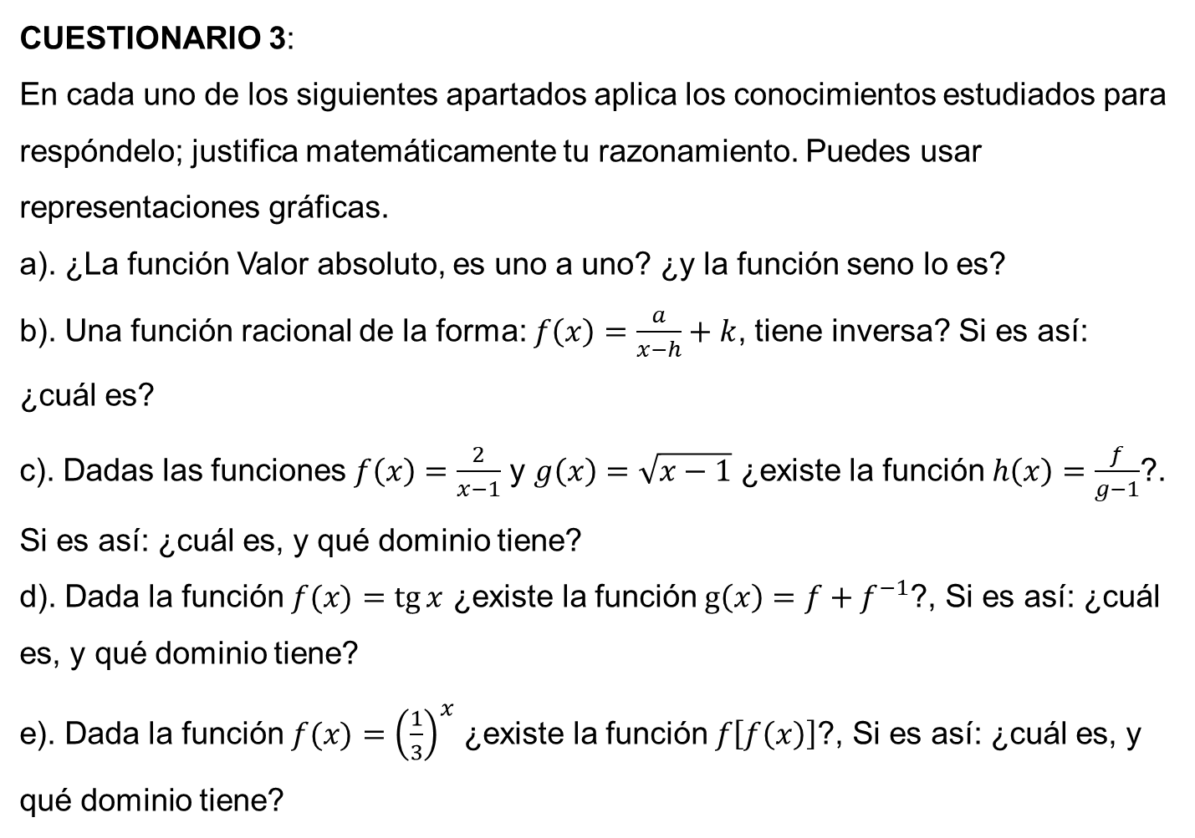
Mg. Ing. Gustavo MENOCAL
CUESTIONARIO 3:
En cada uno de los siguientes apartados aplica los conocimientos estudiados para respóndelo; justifica matemáticamente tu razonamiento. Puedes usar representaciones gráficas.
a). ¿La función Valor absoluto, es uno a uno? ¿y la función seno lo es?
b). Una función racional de la forma: $f\left(x\right)=\frac{a}{x−h}+k$, tiene inversa? Si es así: ¿cuál es?
c). Dadas las funciones $f\left(x\right)=\frac{2}{x−1}$ y $g\left(x\right)=\sqrt{x−1}$ ¿existe la función $h\left(x\right)=\frac{f}{g−1}$?. Si es así: ¿cuál es, y qué dominio tiene?
d). Dada la función $f(x)=\operatorname{tg}{x}$ ¿existe la función $g\left(x\right)=f+f^{−1}$?, Si es así: ¿cuál es, y qué dominio tiene?
e). Dada la función $f(x)={\left(\frac{1}{3}\right)}^{x}$ ¿existe la función $f\left[f\left(x\right)\right]$?, Si es así: ¿cuál es, y qué dominio tiene?

